Slide 1
Universidad Autónoma del Estado de México
Plantel Nezahualcóyotl de la Escuela Preparatoria
Asignatura: Economía I
Nivel Medio Superior (5º. Semestre)
CBU 2015
Módulo III: Macroeconomía
Tema: Producto Interno Bruto
Créditos: 5
Presenta: M. en DAES. Adriana Muñoz Flores
Noviembre 2018

Slide 2
Producto interno bruto
PIB
Es el valor total en el mercado de la producción de un país. Es el valor de mercado de todos los bienes y servicios finales generados en determinado periodo por factores de producción localizados en el país.
Valor total en el mercado de todos los bienes y servicios finales generados en determinado periodo por factores de producción localizados en un país.

Slide 3
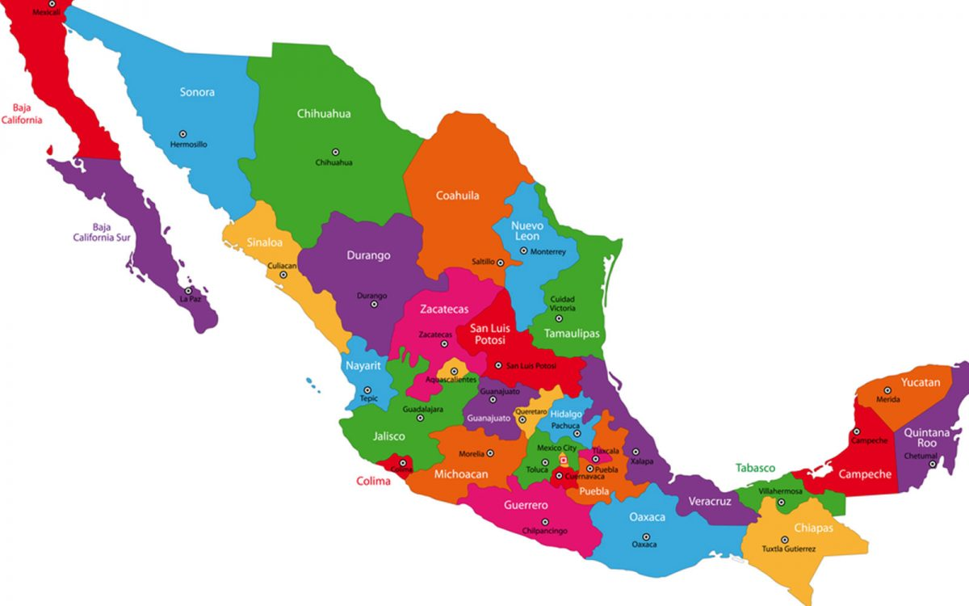

Slide 4
Características del PIB
1. El valor de los bienes finales si cuentan en el PIB.
2. El valor de los bienes intermedios no se cuenta en el PIB.
3. La doble contabilidad se puede evitar si se considera únicamente el valor agregado por cada empresa a un producto en el proceso de su elaboración.
4. El PIB abarca sólo la producción nueva o actual.

Slide 5
5. La producción vieja no se cuenta en el PIB actual porque ya se contó en su momento.
6. Sería una duplicación contar en el PIB las ventas de bienes usados.
7. En el PIB se ignoran todas las transacciones en las que cambian de manos dinero o bienes, pero que no producen nuevos bienes ni servicios.

Slide 6
8. Las utilidades del mercado de acciones o bonos no tienen nada que ver con la producción actual, así que no cuentan en el PIB.
9. El PIB es el valor de lo generado por los factores de producción situados en un país.

Slide 7
Producto Interno Bruto
CALCULO DEL PIB
El PIB se calcula de 3 maneas:
1. Método de la demanda o del gasto.
2. Método de la oferta o del valor agregado..
3. Método del ingreso o de las de las rentas.
Los tres métodos llevan a la misma cifra del PIB.

Slide 8
Cálculo del PIB
Método del gasto o de la demanda
Consiste en sumar el total gastado en todos los bienes finales durante cierto período. Éste es el método de gasto para calcular el PIB.
PIB= C + I +G + (Ex – IM)

Slide 9
Categorías de gasto
Gasto de consumo C. Gasto de los hogares en bienes de consumo.
Inversión interna privada bruta (I). Gasto de empresas y hogares en nuevo capital, es decir, plantas equipo existencias y nuevas estructuras residenciales.
Consumo e inversión bruta del gobierno (G).
Exportaciones netas (Ex – IM). Gasto neto del resto del mundo o exportaciones (Ex) menos importaciones (IM).

Slide 10
Consumo (C) | Componente principal del PIB: gastos de consumidores en bienes y servicios
Bienes duraderos | Bienes que duran relativamente más, como automóviles y aparatos electrodomésticos.
Perecederos | Bienes que se consumen pronto, como alimentos y ropa.
Servicios | Aquello que se compra y que no comprende la producción de cosas materiales; por ejemplo servicios legales o médicos y educación.

Slide 11
Inversión interna privada bruta (I) | Inversión total en capital; es decir, compra de casas nuevas, plantas, equipo y existencias por parte del sector privado ( o no gubernamental)
Inversión no residencial | Gastos de empresas para máquinas, herramientas, plantas, etc.
Inversión residencial | Gastos de hogares y empresas en nuevas casas y departamentos.
Cambio en inventarios | Monto en que las existencias de las empresas varían durante un periodo. Las existencias son los bienes que las empresas producen ahora, con la intención de vender después.

Slide 12
Gasto del gobierno (G) | Consumo e inversión bruta ejercida por los gobiernos federal, estatal y local para bienes y servicios finales.
Federal | Comprende los gastos de los gobierno federal, estatales y locales por bienes finales (bombas, lápices, escuelas) y servicios (salarios del ejército, de los congresistas, de los maestros)
Estatal y local

Slide 13
Exportaciones Netas (X-M) | Diferencia entre las exportaciones y las importaciones. La cifra puede ser positiva o negativa
Exportaciones | Ventas a extranjeros de bienes y servicios producidos en el país
Importaciones | Compra al extranjero de bienes y servicios

Slide 14
Bienes y servicios finales
Bienes y servicios producidos para uso final.
Bienes intermedios
Bienes que produce una empresa y que otra usa en un proceso posterior.

Slide 15
PIB Método de la demanda o del gasto de España 2013
 | Unidad: millones de euros | 2013
 | Demanda
 | Gasto en consumo final | 814, 532
Consumo | Gasto en consumo final de los hogares | 599, 537
 | Gasto en consumo final de las ISFLSH | 10,777
Gasto Público | Gasto en consumo final de las AAPP | 204, 218
Inversión | Formación bruta de capital | 198,892
 | Formación bruta de capital fijo | 194,310
 | Variación de existencias y adquisiciones menos cesiones de objetos valiosos | 4,582
Exportaciones | Exportaciones de bienes y servicios | 331,073
importaciones | Importaciones de bienes y servicios | 295,316
 | Producto interno bruto a precios de mercado | 1,049,181

Slide 16
PIB de México 2001
(Miles de millones de pesos)
 | M | C | I | G | X | PIB
2001 | 595.36 | 1,137.31 | 359.04 | 155 | 543.75 | 1,599.79

Slide 17
Método de la oferta o del valor agregado
Valor agregado. Diferencia entre el valor de los bienes cuando salen de una etapa de producción y su costo cuando entraron.
Etapas de producción de Pan | Valor de las ventas de cada empresa | Valor Agregado
Abono y semilla | $10 | $10
Cultivo de trigo | 20 | 10
Molido de harina | 40 | 20
Horneado | 100 | 60
Venta al público | 150 | 50
Total | 320 | 150

Slide 18
PIB Método de la oferta o valor agregado de España 2013
Unidad: millones de euros | 2013
Oferta
Agricultura, ganadería, silvicultura y pesca | 26578
Industria | 168603
Construcción | 55,070
Servicios | 708220
-Comercio, transporte y hostelería | 228,198
-Información y comunicaciones | 39,726
-Actividades financieras y de seguros | 35,587
-Actividades Inmobiliarias | 114,455
-Actividades profesionales | 70,527
-Administración pública, sanidad y educación | 178,677
-Actividades artísticas, recreativas y otros servicios | 41,050
Impuestos netos sobre los productos | 90,710
Producto interno bruto a precios de mercado | 1,049,181

Slide 19
Método del ingreso o de las rentas
Es sumar el ingreso (salarios, rentas, intereses y utilidades) que recibieron todos los factores de producción al manufacturar todos los bienes finales.

Slide 20
PIB Método del ingreso o de las rentas de España 2013
Unidad: millones de euros | 2013
Rentas
Remuneración de los asalariados | 490,253
Excedente de explotación bruto/Renta mixta bruta | 458,590
Impuestos netos sobre la producción las importaciones | 100,338
Producto interno bruto a precios de mercado | 1,049,181

Slide 21
Tabla del PIB, PNB, PNN e Ingreso Nacional de Estados Unidos 2004
 | Dólares ( Miles de millones)
PIB | 11,734.3
Más: entradas de ingresos de los factores del resto del mudo | 415.4
Menos: pagos de ingresos de los factores del resto del mundo | 361.7
Igual a : PNB | 11,788.0
Menos : depreciación | 1,435.3
Igual a: Producto Nacional Neto (PNN) | 10,325.8
Menos: discrepancia estadística | 76.9
Igual a: Ingreso nacional | 10,275.9

Slide 22
Factores de la Producción
1. La tierra produce renta.
2. El trabajo produce salarios.
3. El capital produce interés.
4. Las habilidades empresariales producen utilidades o beneficios.

Slide 23
Ingreso Nacional
Ingreso total percibido por los factores de producción que poseen los ciudadanos de un país.
Ingreso personal
Ingreso total de los hogares antes de pagar el impuesto sobre la renta de las personas físicas

Slide 24
Ingreso Personal Disponible
Ingreso personal menos impuestos sobre la renta de la persona física. Cantidad de ingreso que un hogar tiene para gastar o ahorrar.

Slide 25
Ahorro Personal
Monto del ingreso disponible que queda después del gasto total personal en determinado período
Es la cantidad que separas de tu ingreso y la guardas para poder utilizarla en el futuro

Slide 26
Ingreso Nacional Bruto (INB)
PIB convertido en unidades monetarias mediante tipos de cambio promedio de varios años, ajustados a la tasa de inflación.

Slide 27
Producto Nacional Bruto (PNB)
Valor total de mercado de todos los bienes y servicios finales generados en un periodo por los factores de producción que poseen los ciudadanos de un país, sin importar donde se realice la producción.

Slide 28
Producto Nacional Neto (PNN)
Producto Nacional Neto (PNN)
Producto nacional bruto menos depreciación. Producción total de una nación menos los lo que se requiere para mantener el valor de su capital social.

Slide 29
Ingreso Nacional Bruto Per Cápita
Con los siguientes datos calcular el Ingreso Natural Bruto Pércapita de México 2013
PIB 2013= 16, 104,402, 050,000 Dólares
Promedio de Tipo de cambio (2007-2013)= 16.92
Según CONAPO en el 2013 se registraron 118,395,054 millones de habitantes
INB=1251313291000 dólares
INB PER CÁPITA= 10568.96 dólares

Slide 30
Referencias Bibliográficas
Parkin, Michael y Esquivel, Gerardo (2007). Microeconomía: Versión para América Latina . México: Addison Wesley.
Video de You Tube
Rosa García, Alfonso. PIB por las tres vías. Universidad Católica de Murcia. Recuperado 16 de Septiembre de 2019 de:
https://www.youtube.com/watch?v=jXkMIOTuXY8

